Slide 1
به نام خدا
کارگاه تخصصي
نقد طرح های جامع شهری ايران
مدرس:
عليـرضا محمـدي
عضو هيئت علمي دانشگاه محقق اردبيلي
گروه جغرافيا و برنامه ریزی شهری
19 اسفند 1394- اردبيل، دانشگاه محقق اردبيلي

Slide 2
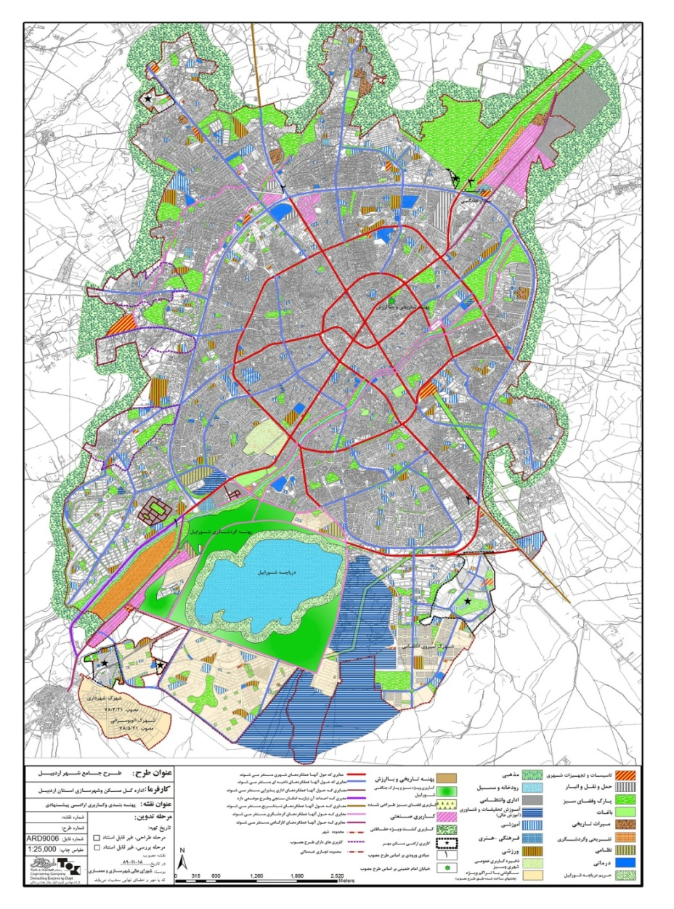
فهرست مباحث
طرح مسئله
تعريف طرح جامع
ساختار نهادی طرح های جامع شهری
آسيب شناسی طرح های جامع شهری
‌سیاستگذاری
هدایت و راهنمایی
تهیه طرح‌ها‌
نظارت بر تهیه‌ی طرح‌ها
بررسی و تصویب طرح‌‌ها
مرحله اجرای طرح‌‌ها
نظارت براجرای طرح
بازنگری و اصلاح طرح‌‌ها
نتیجه‌گيري

Slide 3
طرح های شهري Urban Master / Comprehensive Plans
طرح هاي رايج در برنامه ريزي فضايي شهري و منطقه ای:
مقياس ملي :
طرح هاي جامع سرزمين / آمايش سرزمين
طرح کالبدي ملي (چند استان)
طرح های کالبدي منطقه ای (استان)
مقياس منطقه ای / ناحيه اي:
طرح جامع ناحيه ای
طرح مجموعه شهري
مقياس محلي :
طرح جامع شهر
طرح تفصيلي شهر
طرح های بهسازي و نوسازي
طرح ساماندهي سکونتگاه های غيررسمي
طرح آماده سازي توسعه هاي جديد شهري
طرح طراحي شهري
طرح تفصيلي موضعي
طرح شهرهاي جديد
طرح شهرک های جديد، ساير طرح ها ...

Slide 4
طرح های جامع شهري Urban Master / Comprehensive Plans
طرح جامع شهر: طرحي بلند مدت که نحوه استفاده از زمين های شهري را مشخص مي کند و از طريق پهنه بندي يا زونينگ، اولويت های توسعه در شهر را معين مي نمايد.
هدف طرح جامع شهري ساماندهي فعاليت ها و استانداردسازي نيازها در شهر است.
از دهه ی 1940 ميلادي در اروپا مطرح و به تدريج گسترش يافتند و از سال 1345 در ايران رايج شدند.

Slide 5
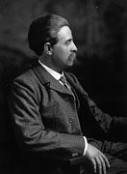
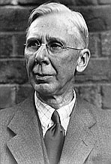
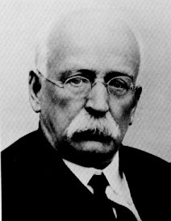
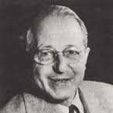
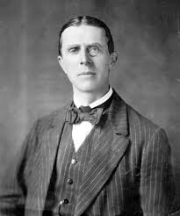
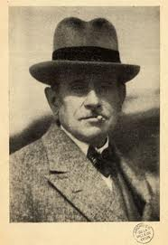
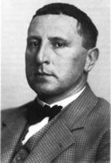
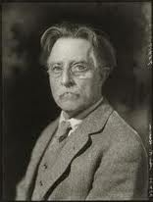
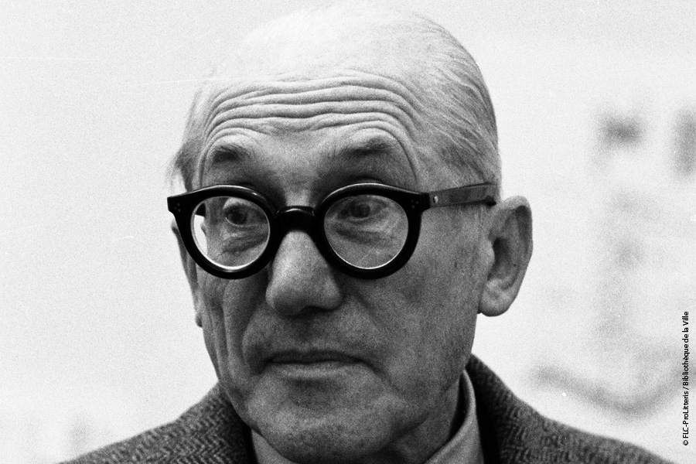
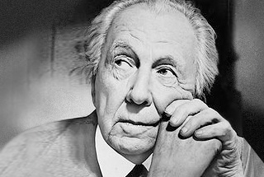
طرح های جامع شهري : معرفي و نقد Urban Master / Comprehensive Plans
نظريه پردازاني که در شکل گيري اين طرح ها تأثيرگذاشتند:
پتريک گدس
لوييس ممفورد
ابنيزر هاوئِرد
ريموند آنوين
کلرنس پري
کلرنس اشتاين
پاتريک ابرکرامبي
آرتور سورياماتا
توني گارنيه
ارنست ماي
ريچارد باري پارکر
لِکوربوزيه
لوييد رايت

Slide 6
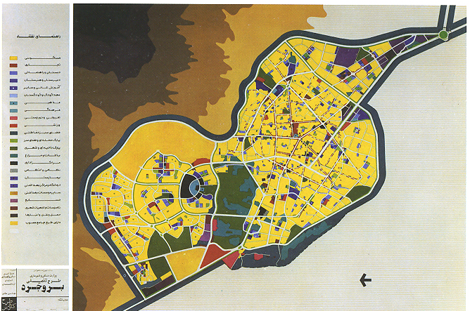
طرح جامع شهری
از ابتدای برنامه ی عمرانی سوم پيش از انقلاب (1346-1341)
تهیه اولین طرح های جامع در ایران از 1345 به این سو
ورود طرح های جامع به قوانین ملی شهرسازی از سال 1353

Slide 7
مراحل عمومي انجام طرح جامع شهري
1- تهيه طرح و شناخت وضع موجود
2- تحليل وضع موجود
3- ارائه ي گزينه هاي توسعه و برنامه ها و طرح
4- تصويب و ابلاغ طرح براي اجرا
5- اجراي طرح و نظارت بر آن.
خروجي اصلي طرح جامع نقشه کاربري و ضوابط اجرايي آن است.

Slide 8
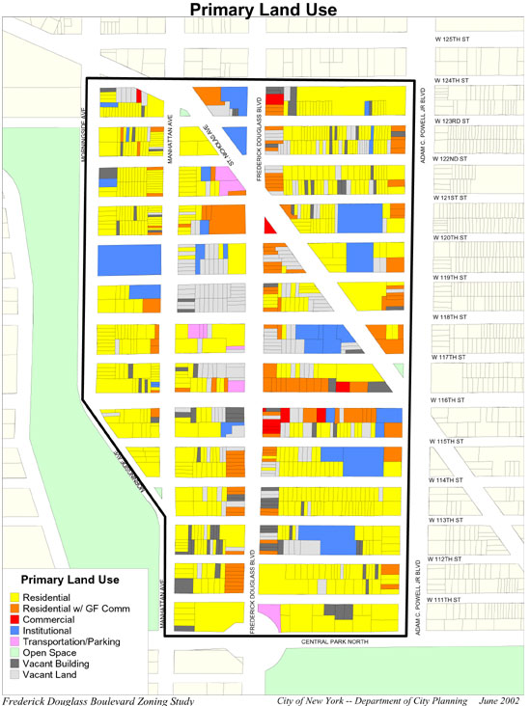
طرح های جامع شهري Urban Master / Comprehensive Plans
محتواي طرح جامع شهر:
مطالعات وضع موجود شهر
محيطي، اجتماعي، اقتصادي، فرهنگي، کالبدي، زيرساختها و غيره.
تجزيه و تحليل
محيطي، اجتماعي، اقتصادي، فرهنگي، کالبدي، زيرساختها و غيره.
تدوين برنامه
اغلب در بخش کالبدي .
تهيه طرح تفصيلي
جزييات مربوط به استفاده از زمين شهري است.
قوانين و مقررات اجرايي
مقررات اجرايي کاربري زمين

Slide 9
طرح های جامع شهري Urban Master / Comprehensive Plans
اسناد اصلي طرح جامع شهر:
گزارش طرح
ضوابط و مقررات طرح
نقشه هاي طرح در حوزه کاربري زمين و پهنه بندي موجود و پيشنهادي.
محتواي گزارشات طرح های جامع شهري:
ساخت و ساز و رشد و توسعه ي آتي شهر
شامل ريخت شناسي شهر
حوزه های عملکردي
شبکه ی ارتباطي
نظام تقسيمات واحدهاي شهري
تعيين پهنه ها و طرح های خاص

Slide 10
طرح های جامع شهري Urban Master / Comprehensive Plans
اسناد اصلي طرح جامع شهر:
جهات و توسعه آتي و ظرفيت پذيري شهر
ظرفيت جمعيت پذيري
ظرفيت زيربناهاي شهري
تراکم جمعيتي
حرايم
معيارها و ضوابط و مقررات
سرانه ها
پهنه ها و عملکردها
توزيع جمعيت
حفاظت از عناصر ارزشمند
مناطق خاص
سيماي شهر، معماري، بافت و منظر و غيره.

Slide 11
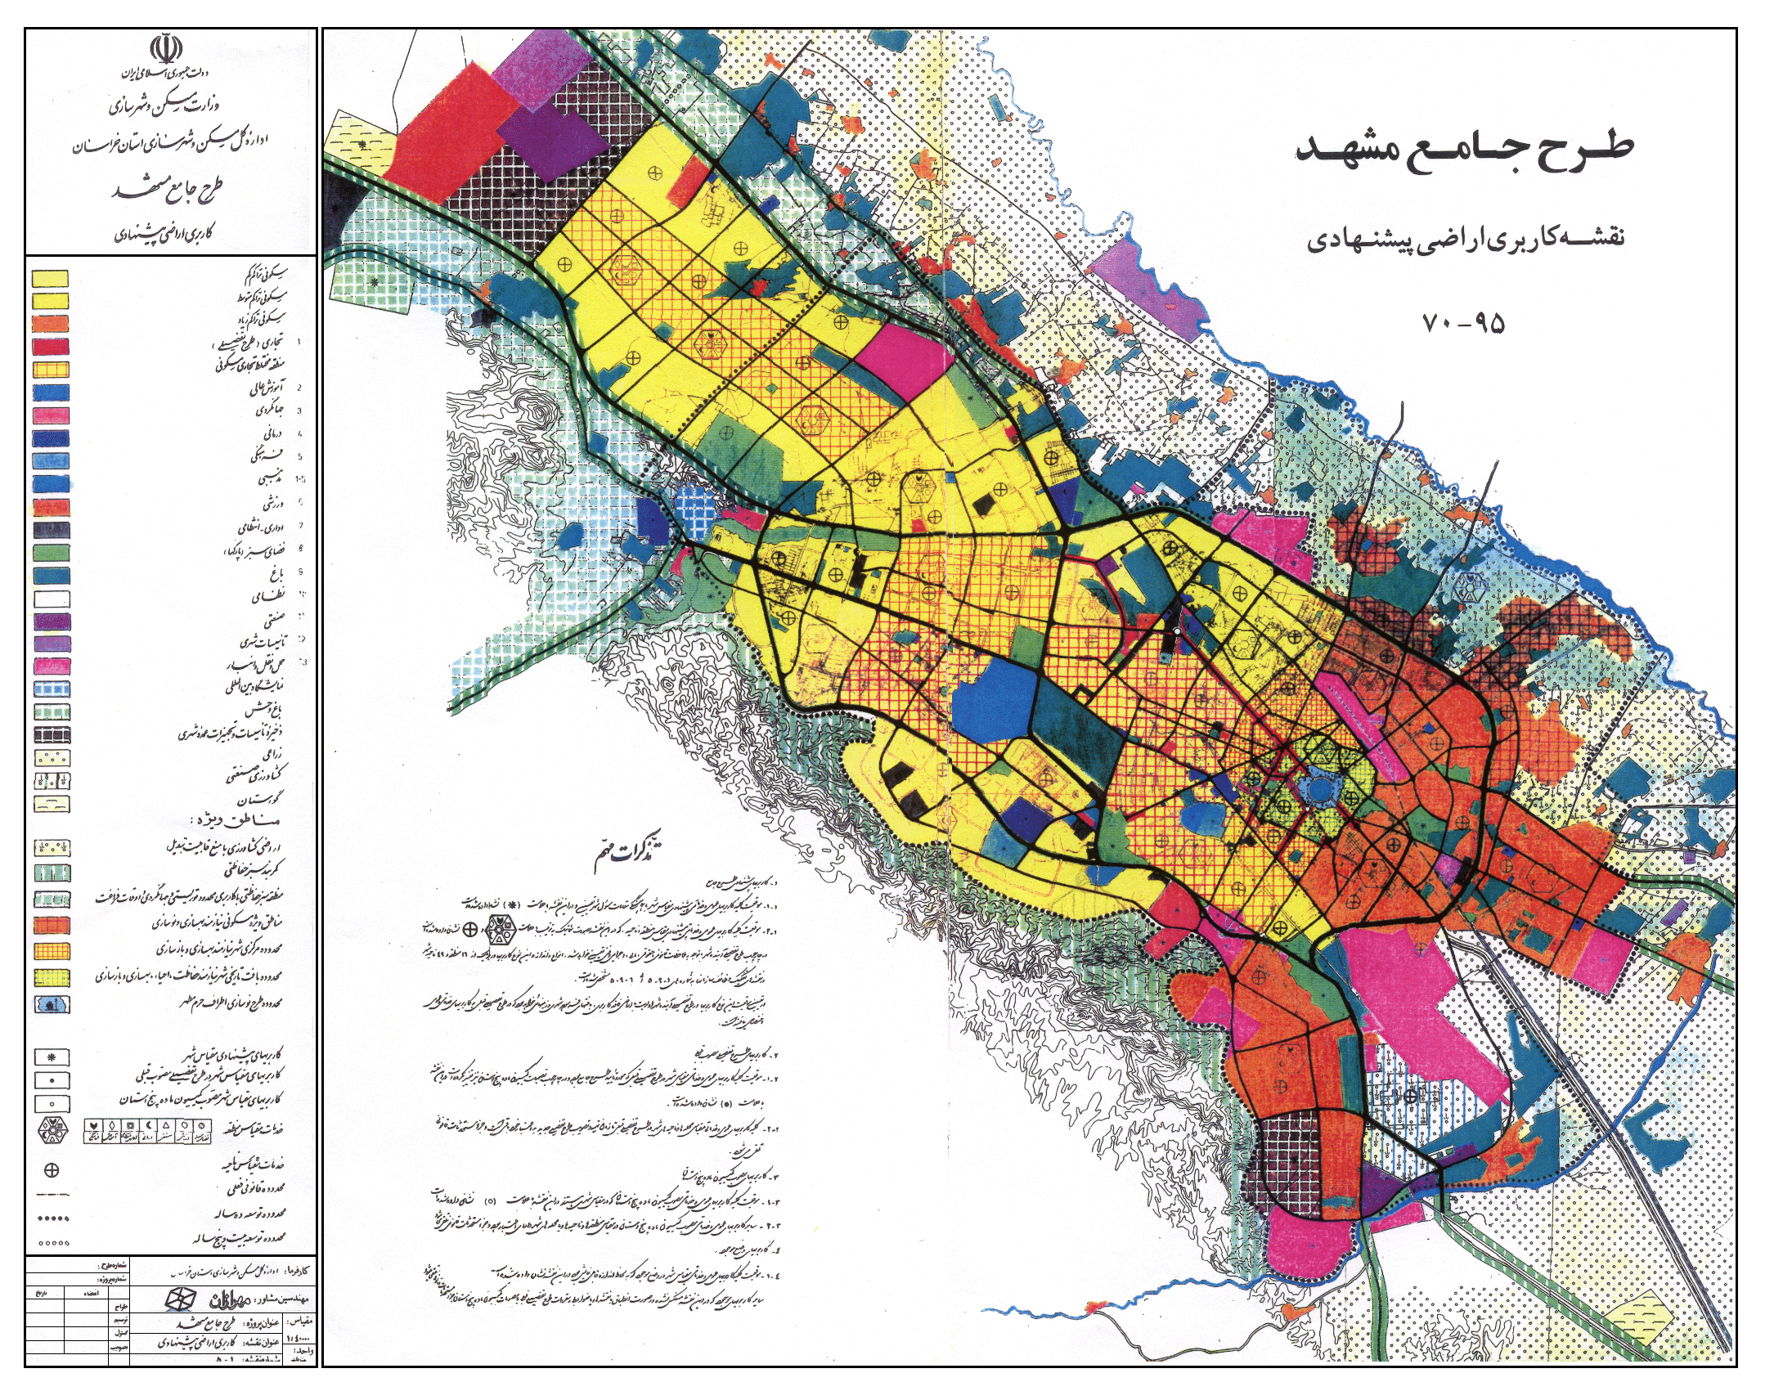

Slide 12
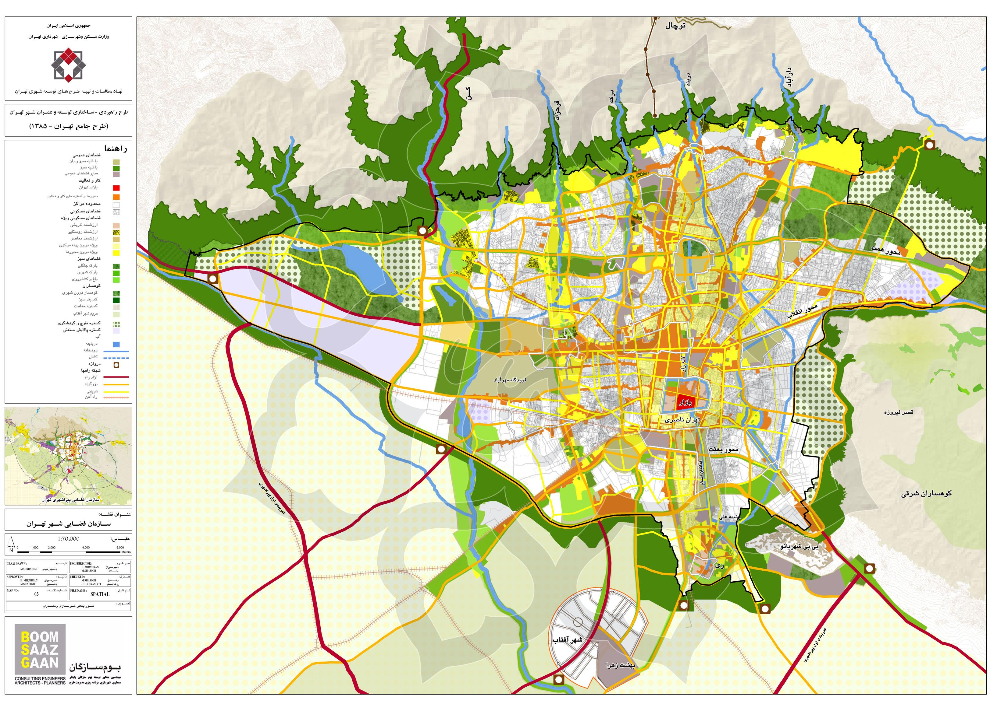

Slide 13
طرح مسئله
نیاز به تغيير در نظام سياستگذاري، قوانين و برنامه‌ريزي فضايي در ايران
تهیه اولین طرح های جامع در ایران از 1345 به این سو
ورود طرح های جامع به قوانین ملی شهرسازی از سال 1353
نظام ناکارآمد و متمرکز تصمیم‌گیری، عدم هماهنگی میان بخشی
ناهماهنگی و عدم انطباق با طبیعت و سرشت شهر
ناهماهنگی با شرایط جامعه‌ی شهری
عدم انطباق طرح‌‌ها با واقعیت‌‌ها و نیاز‌‌های شهر
عدم مشارکت مردم در تهیه و اجرای طرح‌‌ها
برنامه‌ریزی متمرکز، طولانی شدن زمان تهیه‌ی طرح‌‌ها‌
نبود پشتوانه‌‌های مشخص و روشن مالی

Slide 14
ساختار نهادی طرح های جامع شهری
فرآيند تهيه، تصويب و اجراي طرح‌هاي جامع شهري در ايران
تهیه‌ی طرح
وزارت راه و شهرسازي
مشاور شهرسازی و معماری
ادارات کل راه و شهرسازی استان
برسی و تصویب و ابلاغ نهایی
شوراهای شهرسازی و معماری استان
برسی و تصویب اولیه
شورای عالی شهرسازی و معماری ایران
ابلاغ برای اجرا
وزارت کشور وزارت راه و شهرسازی
مجری اصلی
شهرداری ها
شورای شهرسازی و معماری استان شورای اسلامی شهر، اداره ي كل راه و شهرسازي
نظارت بر اجرا

Slide 15
آسيب شناسی طرح های جامع شهری
70 درصد از پیش بینی‌های این طرح‌‌ها در مورد جمعّیت و رشد جمعّیت شهر‌ها، نادرست بوده ‌است
تراکم‌های جمعیتی و ساختمانی پیش بینی شده توسط این طرح‌‌ها، اغلب محقّق نشده‌اند.
پیشنهادات این طرح‌‌ها برای توسعه‌ی آتي شهر‌ها تحقق نیافته‌اند.
در ایجاد و ساماندهی شبکه‌ی معابر شهری ناموفق بوده‌اند (مشاور زیستا، 1994).
آسیب شناسی هشت مرحله کلیدی تهیه و اجرا
نظارت بر تهیه
تهیه طرح ها
هدایت و راهنمایی
سیاستگذاری
بررسی و تصویب
اجرای طرح ها
نظارت بر اجرا
بازنگری و اصلاح

Slide 16
طرح های جامع شهري Urban Master / Comprehensive Plans
رويکرد و روش شناسي
رويکرد تصميم گيري فن سالار، متمرکز و فردسالار
تمرکز تصميم گيري و بي توجهي به جامعه ي هدف طرح
تفرق عملکردي و برنامه اي
بي توجهي به مشارکت شهروندان
فاصله زياد بين واقعيت و طرح

Slide 17
سیاستگذاری، هدايت و راهنمایی
نگرش کالبدی به توسعه‌ی شهری
فاقد مبانی نظری منعطف و انسانی
ماهیّت تصمیم‌گیری و سیاست‌گذاری عمدتا" متمرکز و از بالا به پایین است
فاقد ساز و کار‌‌های مشارکتی
نگرش و سیاست‌گذاری متمرکز دولتی
توجه کمتر به محتوای اقتصادی و اجتماعی شهر‌ها
تعدد نهادهای تصمیم‌گیر و ناهماهنگی‌هایی در اجرای این طرح‌‌ها
عدم توجه به ویژگی‌‌های محلی و بومی شهر‌ها
فقدان اسناد راهنما برای سیاستگذاران، برنامه‌ریزان‌، مدیران وکارشناسان و به عبارتی برای ذینفعان

Slide 18
مرحله چهارم: تهیه و نظارت بر تهیه طرح ها
زمان زیادی صرف نوشتن گزارشات و جمع آوری داده ها می شود.
تجویز استاندارد‌‌های مشابهی برای اغلب شهرها
نادیده گرفتن محتوای اقتصادی، اجتماعی، محيط‌زیستی و پویایی زندگی اجتماعی شهری
آینده نگری لازم در توسعه‌ی آتی شهرها انجام نمی‌شود.
نبود ارتباط مناسب و کارآمد بین مرحله‌ی تهیه و مرحله‌ي ‌اجرای طرح‌های جامع
نبود سند و سازوکار اجرایی مناسبی برای نظارت
انحصار طرح ها در دست مشاوران با دیدگاه های صرف معماری
عدم مشارکت شهروندان در روند تهیه طرح ها
طولانی بودن روند تهیه و تصويب
حجم زياد داده ها و کمبود تحليل ها و روش های اجرا
نگاه دولتی و قیم مآبانه در طرح ها
عدم ارتباط بين طرح ها با قوانين دائما در حال تغيير
عدم انعطاف در طرح ها
بي توجهي به محتواي شهر

Slide 19
مرحله پنجم: بررسی و تصویب طرح ها
نبود ارتباط مناسب و کارآمد بین مرحله‌ی تهیه و مرحله‌ي ‌اجرای طرح‌های جامع
نبود سند و سازوکار اجرایی مناسبی برای نظارت
سازوکار طولانی بررسی و تصويب طرح ها
فقدان اطلاع و آگاهی کافی شهروندان از سازوکارهای بررسی و تصويب طرح ها
فقدان اطلاع سازمان ها و نهادهای غيررسمی توسعه از فرآیند بررسی و تصویب طرح ها

Slide 20
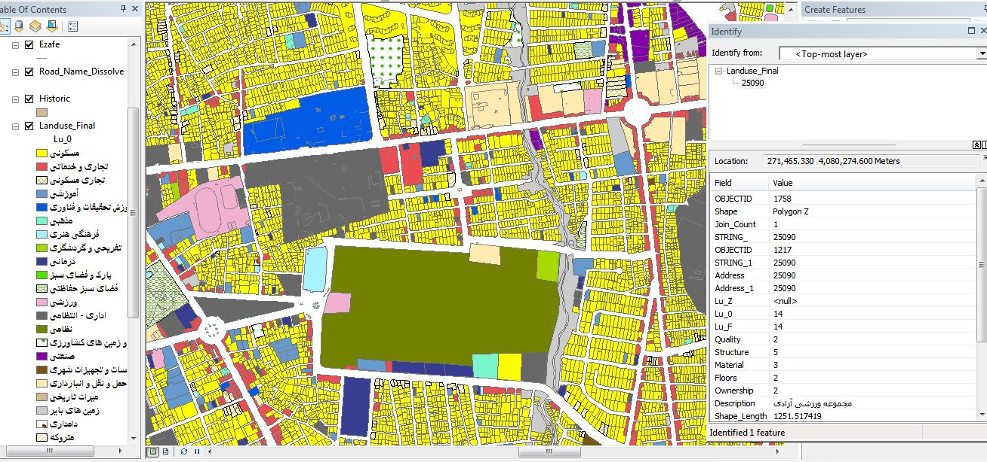
مرحله ششم: اجرا و نظارت بر اجرای طرح ها
نبود نظارت مستمر بر اجرای طرح ها
فقدان هماهنگی بین نهادهای شهری
تخلف در اجرای طرح ها توسط نهادهای رسمی و غیررسمی
ضعف مشارکت شهروندی
فقدان برنامه زمانی
عدم اجراي طرح ها به دليل تغييرات سريع شهري
عدم هماهنگي نهادي
قوانين نامناسب شهري
نبود برنامه و پشتوانه هاي مالي مشخص
بي ثباتي مديريت شهري
ضعف اقتصاد شهري و مسائل ساختاري

Slide 21
بازنگری و اصلاح طرح‌‌ها
شهر دائما در حال رشد و تغيير است. ليکن مکانيزم مستمر و عمليات محلي بازنگری طرح های جامع و تفصيلي وجود ندارد.
از آنجايي که اغلب طرح های جامع و تفصيلي به ويژه برای شهرهای کوچک و متوسط توسط مشاوران غيربومي تهيه می شوند، نهادهاي محلي عزم کافي برای بازبيني ندارند.
فرآیند بازبيني طرح های جامع و تفصيلي با بوروکراسي شديد همراه است.
اغلب نگرش ها به طرح های جامع و تفصيلي نگاهي معمارانه و مهندسي است، و اين مانع از نگاه به پويايي اجتماعي، اقتصادي و فرهنگي در طرح ها می شود.

Slide 22
نکات مثبت طرح های جامع شهري Urban Master / Comprehensive Plans
نکات مثبت طرح ها
کنترل رشد ساخت و سازهای نامنظم در ستخت و سازهای جدید شهري
ايجاد کاربري هاي خدمات عمومي با طرح استاندارد سازي و سرانه ها
بهسازي معابر شهري
مکان گزيني تأسيسات و فضاهاي شهري جديد
کنترل رشد عمودي و افقي شهرها
بهبود ساخت و سازهاي رسمي
بهبود مقاومت ساخت و سازهای جدید شهری

Slide 23
منابع
وزرات و مسکن شهرسازی (2004). مجموعه قوانین و مقررات شهرسازی. جلد اول از آغاز تا پایان 2002. تهران، وزارت مسکن و شهرسازی. انتشارات مرکز مطالعات و تحقیقات شهرسازی و معماری ایران.
وزرات مسکن و شهرسازی (2009). اصلاح نظام مدیریت توسعه شهری در ایران براساس رویکرد راهبردی . تهران معاونت شهرسازی و معماری وزارت مسکن و شهرسازی.
مهندسان مشاور زیستا (1994). مطالعه‌ی ارزیابی طرح‌های جامع شهری. تهران، سازمان برنامه و بوجه.
بیگدلی، مهرناز (2002). حاکمیت محلی شهرداری‌‌ها در طرح توسعه شهری . در : شهرنگار، شماره 14و15، صص : 29- 25.
تشکر، زهرا (2000).طرح‌های توسعه‌ی شهری ، ناکارآیی در اجرا . در :ماهنامه‌ی شهرداری‌ها، سال اول، شماره 12، صص:11- 5.
سعیدنیا، احمد(2000). طرح‌های توسعه شهری، مشکلات و راهبرد‌ها. در : ماهنامه شهرداری‌ها، سال اول، شماره‌ی8، صص:2-18.
غمامی، مجید (1993). بررسی و نقد اجمالی طرح‌های شهری. در: مجله‌ی آبادی، شماره‌ی 7، صص31-12.
غمامی، مجید (2000). مسئله‌ی طرح‌های جامع شهری، اصلاح شرح خدمات یا روش‌‌ها و تشکیلات. در : ما‌‌هنامه‌ی شهرداری‌ها، سال دوم، شماره 18، صص: 39- 35.
مزینی، منوچهر (2000). آیا طرح‌های جامع شهری تحقق پذیرند؟. بخش اول در: ماهنامه‌ی شهرداری‌ها، سال 2، شماره 13، صص: 19-17.

Slide 24
با تشکر از توجه شما

